Slide 1
Telescopio refractor kepleriano
Por:
Juan Manuel Arboleda
Karol Peña Arango
Isabel Vélez Muñoz

Slide 2
TABLA DE CONTENIDO
01
02
03
04
PLANTEAMIENTO DEL PROBLEMA
MODELO MATEMÁTICO
Introducción y solución
Modelo matemático, trazado de rayos
PARTICULARIDADES
PSEUDOCÓDIGO
Características del sistema
Estructura general del código
05
RESULTADOS
Pruebas de desempeño, comparación y discusión

Slide 3
01
PLANTEAMIENTO DEL PROBLEMA

Slide 4
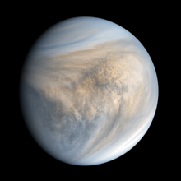
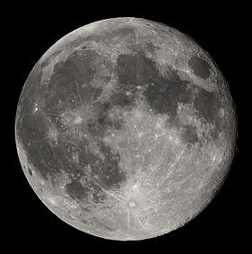
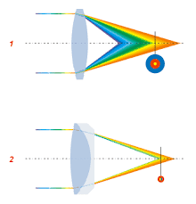
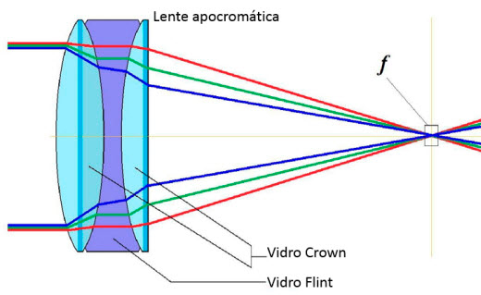
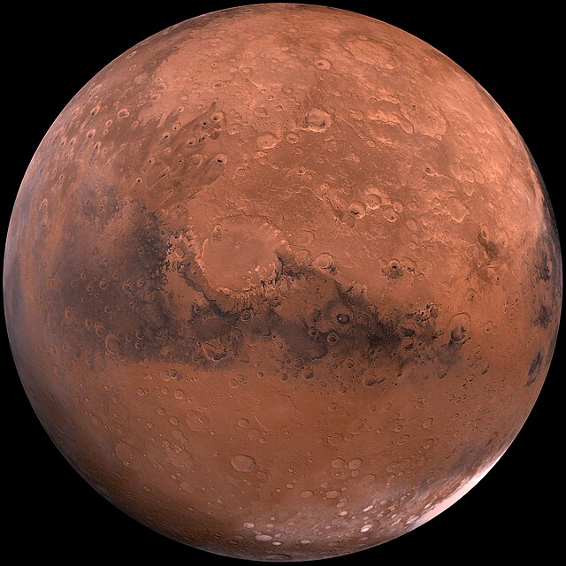
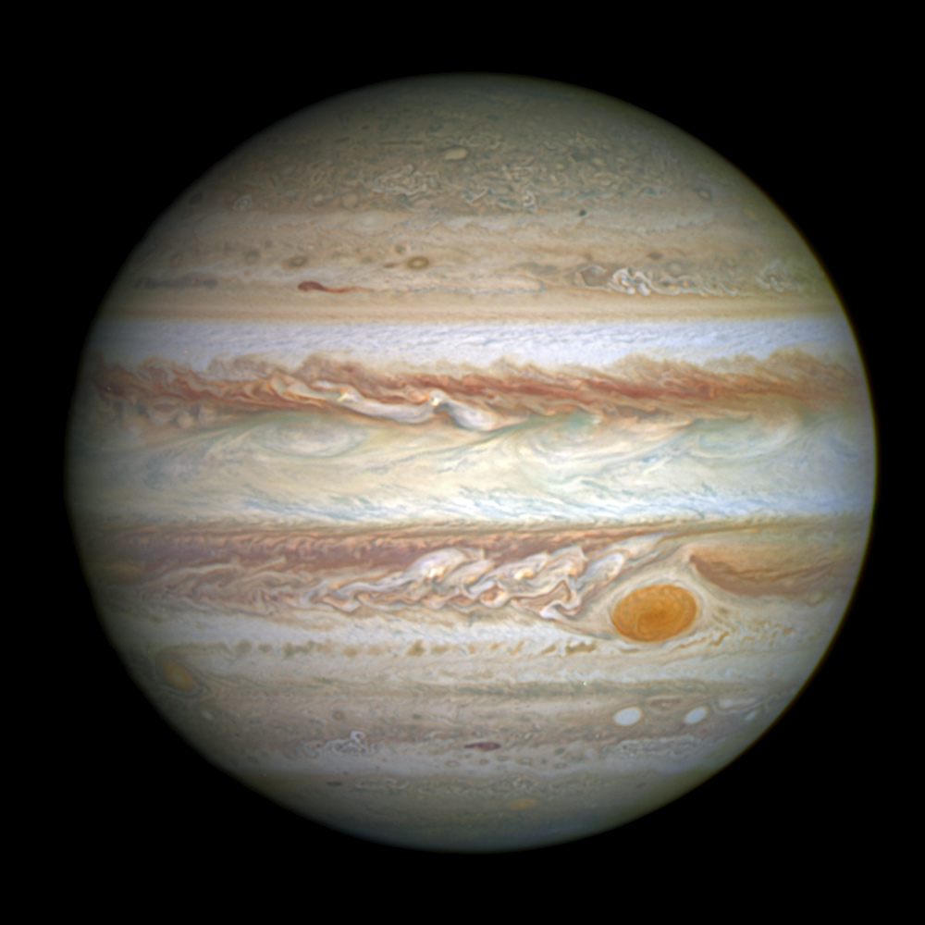
ABERRACIÓN CROMÁTICA
SISTEMA TRIPLETE
CUERPOS DE ONSERVACIÓN

Slide 5
02
MÓDELO MATEMÁTICO

Slide 6
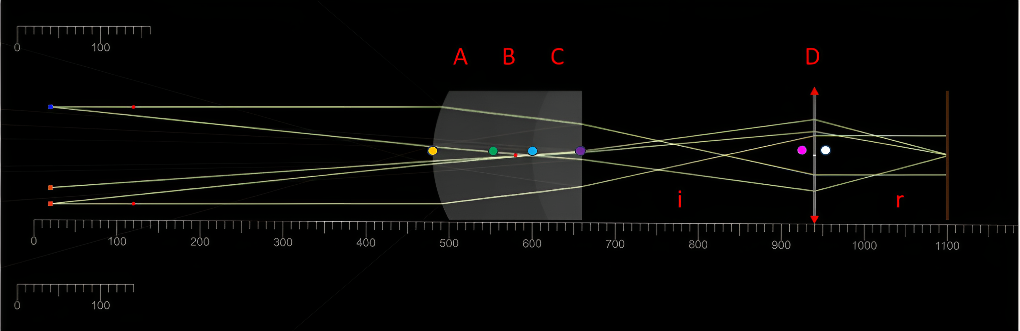

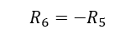




TRAZADO DE RAYOS
RADIOS DE CURVATURA
$$R_{1}$$
$$R_{2}$$
$$R_{3}$$
$$R_{4}→∞$$
$$R_{5}$$
$$R_{6}={−R}_{5}$$
6

Slide 7






MATRICES DE REFRACCIÓN
SISTEMA MATRICIAL
$$𝓡_{1}=\left[\begin{matrix}1 & 0 \\ \frac{−(n_{a }−1)}{R_{1}} & 1\end{matrix}\right]$$
$$𝓡_{2}=\left[\begin{matrix}1 & 0 \\ \frac{−(n_{b }−n_{a })}{{−R}_{1}} & 1\end{matrix}\right]$$
$$𝓡_{3}=\left[\begin{matrix}1 & 0 \\ \frac{−(n_{c }−n_{b })}{R_{1}} & 1\end{matrix}\right]$$
$$𝓡_{4}=\left[\begin{matrix}1 & 0 \\ \frac{−(1−n_{c })}{R_{4}} & 1\end{matrix}\right]$$
$$𝓡_{5}=\left[\begin{matrix}1 & 0 \\ \frac{−(n_{d }−1)}{R_{5}} & 1\end{matrix}\right]$$
$$𝓡_{6}=\left[\begin{matrix}1 & 0 \\ \frac{−(1−n_{d })}{{−R}_{5}} & 1\end{matrix}\right]$$

Slide 8






SISTEMA MATRICIAL
MATRICES DE TRASLACIÓN
$$T_{21}=\left[\begin{matrix}1 & \frac{d_{A}}{n_{A}} \\ 0 & 1\end{matrix}\right]$$
$$T_{32}=\left[\begin{matrix}1 & \frac{d_{B}}{n_{B}} \\ 0 & 1\end{matrix}\right]$$
$$T_{43}=\left[\begin{matrix}1 & \frac{d_{C}}{n_{C}} \\ 0 & 1\end{matrix}\right]$$
$$T_{54}=\left[\begin{matrix}1 & \frac{d_{i}}{n_{i}} \\ 0 & 1\end{matrix}\right]$$
$$T_{65}=\left[\begin{matrix}1 & \frac{d_{D}}{n_{D}} \\ 0 & 1\end{matrix}\right]$$
$$T_{76}=\left[\begin{matrix}1 & \frac{d_{r}}{n_{r}} \\ 0 & 1\end{matrix}\right]$$

Slide 9
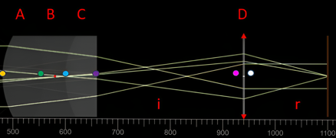


MATRIZ FINAL DEL SISTEMA
SISTEMA MATRICIAL
$M=T_{76}$D $T_{54}$CBA $T_{10}$
A = $𝓡_{2}$ * $T_{21}$ * $𝓡_{1}$
B = $𝓡_{3}$ * $T_{32}$ * $𝓡_{2}$
C = $𝓡_{4}$ * $T_{43}$ * $𝓡_{3}$
D = $𝓡_{6}$ * $T_{65}$ * $𝓡_{5}$

Slide 10
03
PÁRTICULARIDADES

Slide 11
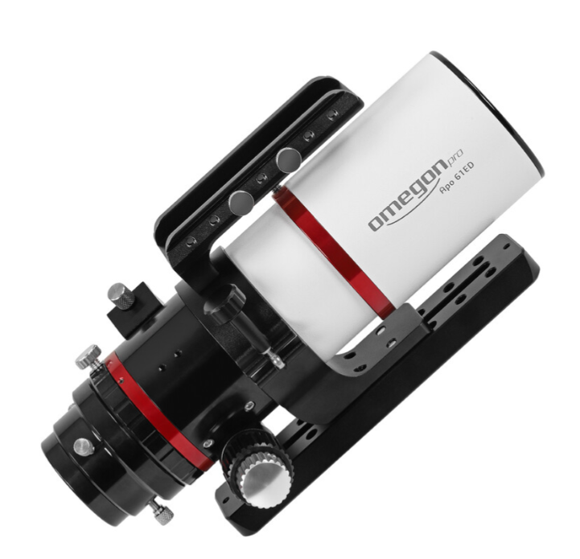

Refractor Pro APO AP 61/360 Triplet ED OTA​
Objetivo:
Distancia focal = $360 mm$
Apertura = $61 mm$
Magnificación máxima = x$122$
Magnificación útil = x$30$
Ocular:
Distancia focal máxima = $2.45082 mm$
Distancia focal útil = $12 mm$

Slide 12

INFORMACIÓN PARA LAS CARACTERÍSTICA DE LAS LENTES
Distancia focal para un triplete
$\frac{1}{f}= \frac{1}{f_{1}}+\frac{1}{f_{2}}$ + $\frac{1}{f_{3}}$
Se asume una distancia focal de 360mm para el objetivo:
$\frac{1}{360}=(n(λ)−1)\left[\frac{2}{R}−\frac{(n(λ)−1)d_{1}}{n(λ)R^{2}}\right]$ $+ (n(λ)−1)\left[\frac{2}{R}−\frac{(n(λ)−1)d_{2}}{n(λ)R^{2}}\right]$ + $\left(n(λ)−1\right)\frac{2}{R}$

Slide 13
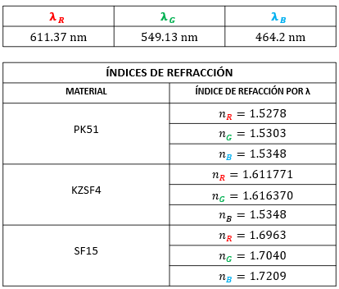
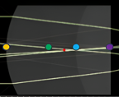
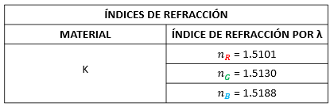
LENTES
OBJETIVO (TRIPLETE):
Radios
R1 = 80,7816 mm
R2 = -53,2113 mm
R3 = 77,7742 mm
R4 = ∞
Espesores:
PK51 = 68,4945 mm
KZSF4 = 6,4763 mm
SF15 = 6,2323 mm
R1
R2
R3
R4
Radios:
R5 = 10,2407 mm
R6 = -10,2407 mm
Espesor:
K = 10 mm
OCULAR:

Slide 14
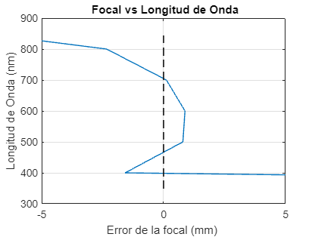
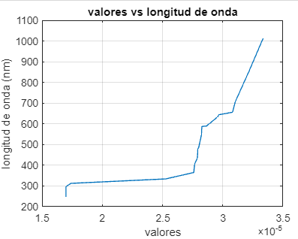


EFICIENCIA DEL OBJETIVO
Vida real
$\frac{1}{f}= \frac{1}{f_{1}}+\frac{1}{f_{2}}$ + $\frac{1}{f_{3}}$
0 $= \frac{1}{f_{1}V_{1}}+\frac{1}{f_{2}V_{2}}$ + $\frac{1}{f_{3}V_{3}}$
Focal nominal del objetivo = 360 mm
Deben ser 0 o cercanos a 0

Slide 15
04
PSEUDOCÓDIGO

Slide 16
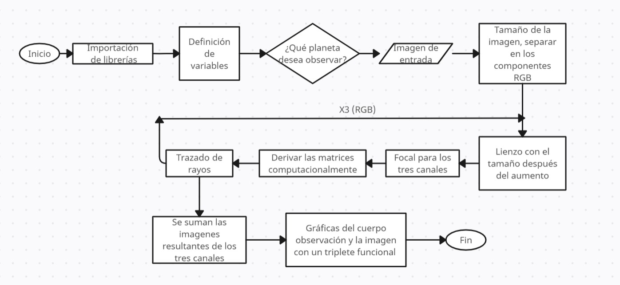

Slide 17
05
RESULTADOS

Slide 18
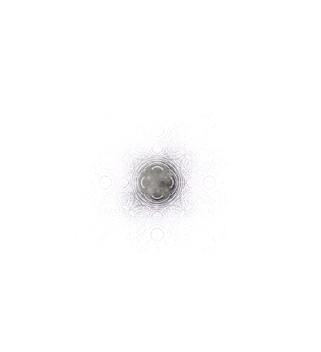

IMAGEN SIN INTERPOLAR

Slide 19
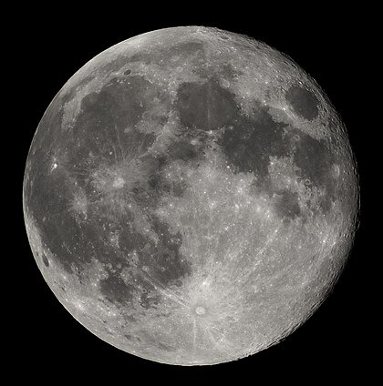
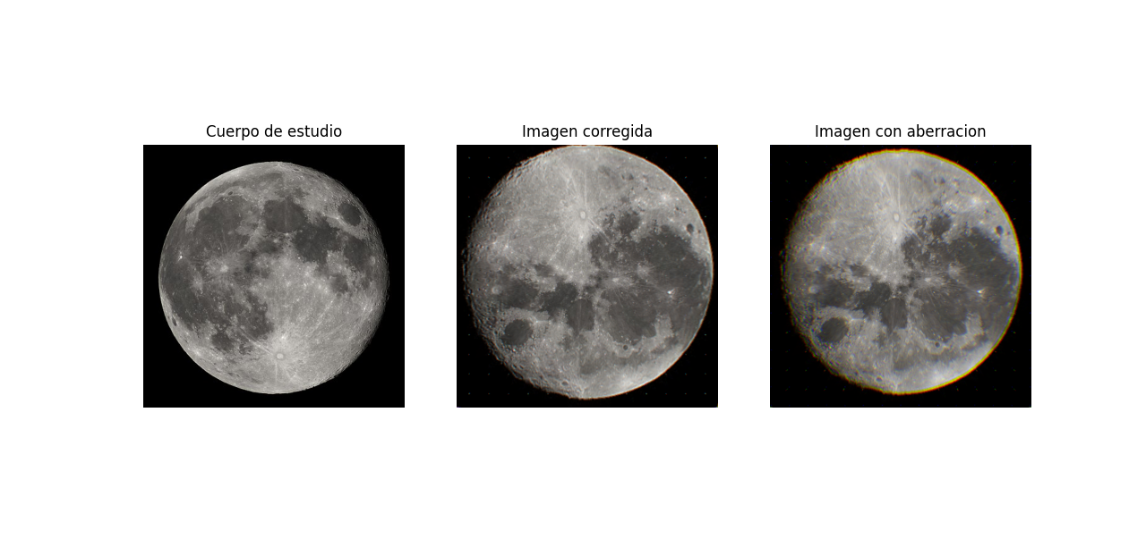
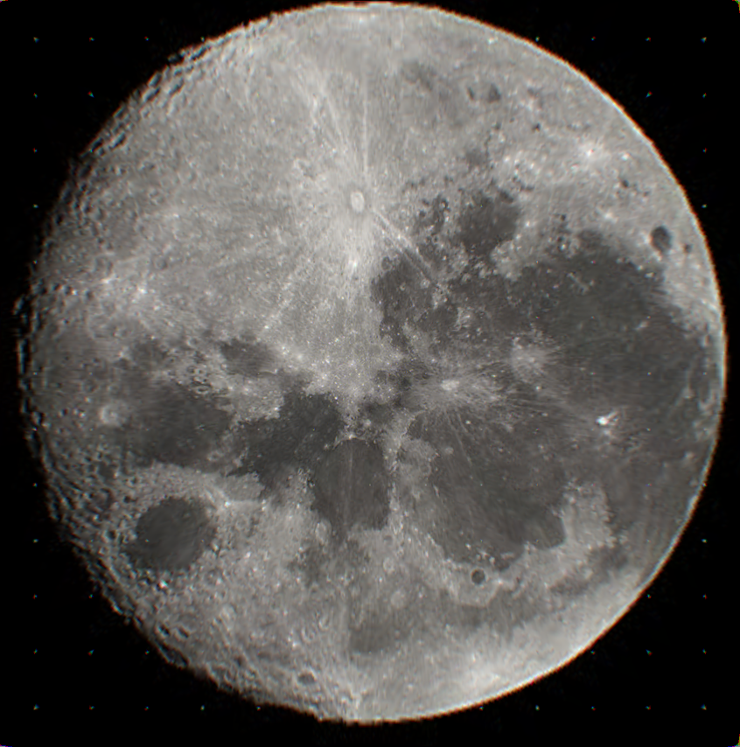
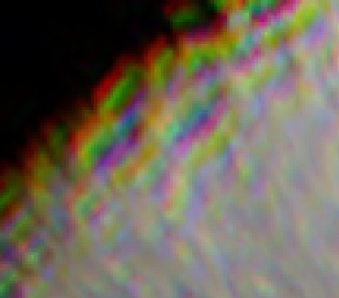
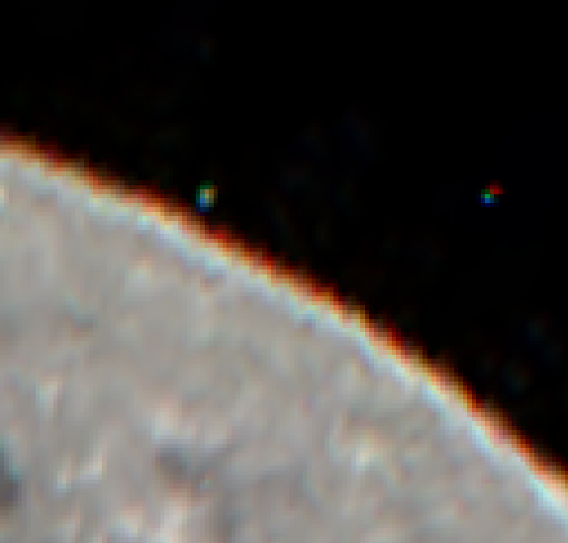
OBJETO DE ESTUDIO
IMAGEN SIN CORRECCIÓN
IMAGEN CORREGIDA

Slide 20
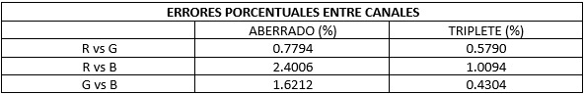
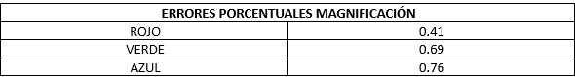
PRUEBAS DE DESEMPEÑO

Slide 21
DISCUSIÓN
Es de suma importancia la relación entre los radios de curvatura y las relaciones entre los índices de refracción. Pues estas variables definen los puntos en los que enfocan los rayos. Entre más cercanos estén estos puntos a la distancia focal de la lente más se atenúa la aberración cromática
El error porcentual entre el canal rojo con el canal azul es mayor que el error porcentual entre el canal rojo con el canal verde y con el error porcentual del canal el verde con canal el azul.
Los errores obtenidos con el sistema de corrección son aproximadamente la mitad de la magnitud de los errores obtenidos en el sistema sin corrección, a excepción del canal rojo con respecto a al verde

Slide 22
REFERENCIAS BIBLIOGRÁFICAS
Argueta, V. (2023). Apochromatic Lens DesignOFH.OFH.
Laatikainen, J. (2020). desing of aphochromatic lenses. finland.
Telescopios refractores. (s/f). Telescopios.org. Recuperado el 2 de noviembre de 2023.
Wikipedia contributors. (s/f). Ecuación de Sellmeier. Wikipedia, The Free Encyclopedia.
NIMAX GmbH. (s/f). Apochromatic refractor Pro APO AP 61/360 Triplet ED OTA. Astroshop.Eu. Recuperado el 2 de noviembre de 2023.

Slide 23
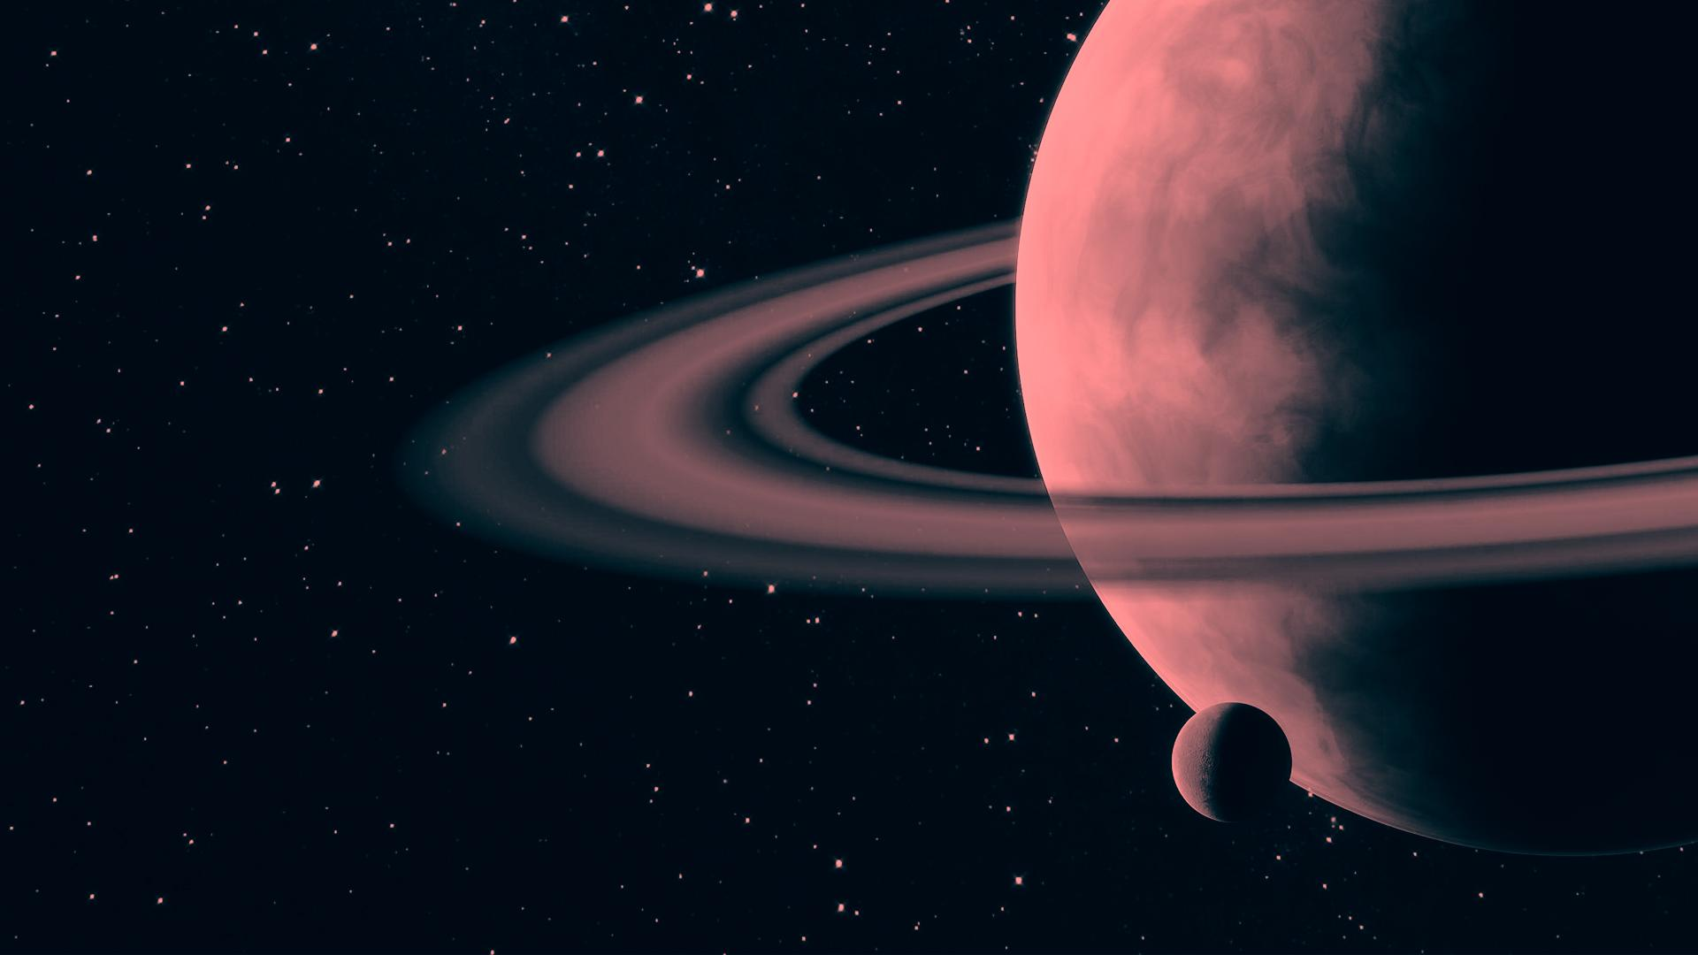
GRACIASS <3

